Slide 1
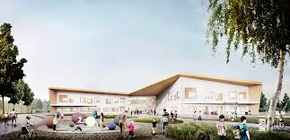
Ivalon koulukeskus 2020

Slide 2
Lähtöarviot
Sisältää
Peruskoulu alakoulu ja yläkoulu
ml. Lukio
Liikuntatilat
Auditorio (Kulttuuritoimi: elokuvat)
Kansalaisopisto yhteiskäytössä
Nuorisotoimi
Päivähoito: esikoululaisten iltapäivät (/-vuorohoito, kielipesät)

Slide 3
Koulujen tilankäyttö Ivalossa 12/2017:
Ivalon ala-aste 4527 k-m² 318 oppilasta, 14,2 k-m²/oppilas
Ivalon yläaste 3797 k-m² 126 oppilasta, 30,1 k-m²/oppilas
Ivalon lukio 3147 k-m² 92 oppilasta, 34,2 k-m²/oppilas
Yhteensä Ivalon kouluissa tilaa käytössä 11471 k-m² ja oppilaita näissä kolmessa koulussa 536, keskiarvo siis 21,4 k-m²/oppilas

Slide 4
Tilantarve 08/2021
Perusopetuksessa (E-9) 413 oppilasta
450 oppilaan koulussa tilantarve on n. 13,9 hu-m²/oppilas (OPH 2012).
Uuden opetussuunnitelman mukaisissa tiloissa käytetty jopa mitoitusta 7-8 m²/oppilas
Ivalon koulun mitoituksessa käytetään valmisteluvaiheessa ”työlukuna” 10 hu-m²/oppilas
Uuden Ivalon koulun tarvitsema tila n. 4950 k-m²

Slide 5
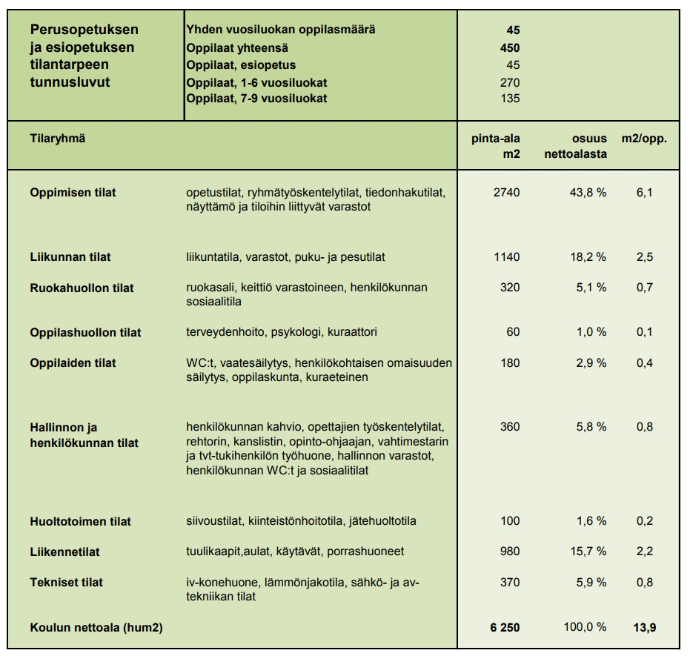

Slide 6
Tilantarpeeseen vaikuttaa
Pienet ryhmäkoot, joista on kunnan oma päätös
Useat kielet tarvitsevat pienille ryhmille tiloja
Yhteiskäyttö eri toimijoiden kanssa, jota ei huomioida perinteisessä tilalaskennassa
Iltapäivätoiminta
Päivähoidon perusopetusta pienemmät toimintayksiköt
Keskuskeittiö

Slide 7
Tilantarve jatkuu…
Koulukampukselle siirtyviä toimintoja:
Ruokapalvelun valmistuskeittiö sijoitetaan koululle + 250 k-m²
Liikuntatilat mitoitetaan suuremmiksi + 300 k-m²
Lukion liittäminen hankkeeseen + 900 k-m²
Nuorisotoimi + 100 k-m²
Päivähoito + 250 k-m²
Auditorio + 400 k-m²
IP-toiminta + 100 k-m²
Koulukampuksen arvioitu koko 7250 k-m²

Slide 8
Mistä luovutaan?
Kunnan omat rakennukset
Ivalon ala-aste
Ivalon yläaste
Ivalon lukio
Ivalon urheilutalo
Vävyniemen tilat
Yhteensä 13 373 k-m²

Slide 9
Mistä luovutaan?
Ulkopuolisilta vuokratut tilat:
Aslak
Kuulas
3 kpl vuokra-asuntoja

Slide 10
Tilaneliön käyttökustannukset 2016
Jokaisen neliön ylläpito maksaa kuukaudessa keskimäärin 6 €/m²

Slide 11
Mitä tämä kustantaa?
Uusia neliöitä arviolta 7250 k-m², kustannuksella 2600 €/k-m² hankkeen arvo n . 19 milj . euroa
Tiivistämisen tuomia säästöjä ylläpidossa riippuen siitä jätetäänkö Ivalon lukion rakennus vai ei:
Poistuvia neliöitä 10 226 – 13 373 m²
Ylläpidosta jää pois 2 900 – 6 123 m²
Tiivistäminen säästää 208 800 – 440 856 € / vuodessa.

Slide 12
Kustannukset jatkuu…
Lukion (900 k-m²) osuus rakentamiskustannuksesta n. 2,3 milj. €
Liikuntahallin osuus rakentamiskustannuksesta on arviolta n. 3,3 milj. €. Mikäli liikuntahalli toteutetaan erillisenä, siihen on mahdollista saada valtionavustusta 30 % kustannuksista, mutta kuitenkin enintään 750 000 euroa.

Slide 13
Alustava aikataulu
Päätös rakentamispaikasta 2017
Suunnittelu käynnistyy 2018 alkuvuosi, rahoitusselvittelyt ja kilpailut
Rakentaminen käynnistyy 2019
Rakentaminen 2019-2020
Rakennus valmis 2021

Slide 14
IVALON URHEILUKENTTÄ

Slide 15
YLÄASTEEN/LUKION TONTTI

Slide 16
IVALON ALA-ASTEEN TONTTI

